Slide 1
01
第一段｜軟體是怎麼被做出來的
一個想法，怎麼經過敏捷／看板流程，成為交付的軟體？
Notes:
Agent 101｜v7｜第 1 頁
此 PPTX 使用可編輯的 PowerPoint 原生文字與圖形；網頁動畫、逐步揭露與按鈕仍須使用網頁版本。

Slide 2
範例產品： Matching
A的畫面
B的畫面
B
A
✦
→
→
喜歡這個人嗎？
喜歡這個人嗎？
雙方都看到 Match
Like♥
Like♥
Notes:
Agent 101｜v7｜第 2 頁
此 PPTX 使用可編輯的 PowerPoint 原生文字與圖形；網頁動畫、逐步揭露與按鈕仍須使用網頁版本。

Slide 3
理論流程： Goal是 parent， ticket沿看板前進
Brainstorming
Goal / Epic｜互相喜歡才配對
Parent issue · 不是 workflow state
Goal parent ↓ Ticket Refinement
↑ 對照 parent Goal
Ticket Refinement/ Backlog
Ready
Developer
PR Review
QA /Verification
Product /Goal Check
Done
PR Review fail
QA / Verification fail
implementation issue
goal / problem issue · 回到 Ticket Refinement / Goal
Notes:
Agent 101｜v7｜第 3 頁
此 PPTX 使用可編輯的 PowerPoint 原生文字與圖形；網頁動畫、逐步揭露與按鈕仍須使用網頁版本。

Slide 4
一張 Goal Issue，拆成三張 sub-issue
GitHub· Goal / Epic Issue
Open
GOAL / EPIC
互相喜歡才配對
Parent issue｜這個 Goal說明三張 ticket為什麼存在。
Sub-issues
#1
Like／ Pass
Open
#2
配對列表
Open
#3
雙向喜歡才配對
全程範例
Notes:
Agent 101｜v7｜第 4 頁
此 PPTX 使用可編輯的 PowerPoint 原生文字與圖形；網頁動畫、逐步揭露與按鈕仍須使用網頁版本。

Slide 5
看板先登場： Goal是泳道，三張子票在 Backlog
Goal / Epic｜互相喜歡才配對
Parent issue·泳道標題，不佔欄位
Backlog
Ready
Dev
Review
QA
Product Check
Done
WIP=
下一步： Refinement完成後， #3才能進 Ready。
1
Notes:
Agent 101｜v7｜第 5 頁
此 PPTX 使用可編輯的 PowerPoint 原生文字與圖形；網頁動畫、逐步揭露與按鈕仍須使用網頁版本。

Slide 6
Brainstorming：從問題形成 Goal
為誰？
問題？
想找到互相喜歡對象的使用者
單向喜歡不能算配對
方案？
這輪先不選
雙方 Like才 Match
聊天、推薦
形成 parent Goal / Epic
互相喜歡才配對
Notes:
Agent 101｜v7｜第 6 頁
此 PPTX 使用可編輯的 PowerPoint 原生文字與圖形；網頁動畫、逐步揭露與按鈕仍須使用網頁版本。

Slide 7
一個好的 Goal長怎樣
Goal / Epic｜互相喜歡才配對
parent issue·泳道標題
Backlog
Ready
Dev
Review
QA
Product Check
Done
#1
Like／ Pass
等待
#2
配對列表
等待
#3
雙向喜歡才配對
Refinement
WIP=
#3在 Backlog； #1、 #2在 Backlog等待
1
GOAL / EPIC ISSUE· PARENT
不是 workflow state
讓互相喜歡的兩人，能確認配對成功。
成功訊號（上線後）
護欄訊號
上線兩週，出現 10對互相喜歡的配對（教學範例，門檻依現況設定）。
錯誤配對率＝ 0（核對錯配紀錄）。
這輪不做
好 Goal的條件
聊天、推薦、解除配對。
結果導向／可驗證／範圍清楚
壞 Goal：做完喜歡、配對、聊天功能。
Notes:
Agent 101｜v7｜第 7 頁
此 PPTX 使用可編輯的 PowerPoint 原生文字與圖形；網頁動畫、逐步揭露與按鈕仍須使用網頁版本。

Slide 8
Ticket Refinement / Backlog
Goal / Epic｜互相喜歡才配對
parent issue·泳道標題
Backlog
Ready
Dev
Review
QA
Product Check
Done
#1
Like／ Pass
等待
#2
配對列表
等待
#3
雙向喜歡才配對
Refinement
WIP=
#3在 Backlog； #1、 #2在 Backlog等待
1
SUB-ISSUE #3
雙向喜歡才配對
BACKLOG
Title
Context / Why
雙向喜歡才配對
單向喜歡不能算配對。
Goal
Scope
linkage
支援「互相喜歡才配對」。
判斷雙向喜歡並建立配對。
Acceptance Criteria
A｜ A喜歡 B→不配對 B｜ B也喜歡 A→成功配對 C｜重複喜歡→不重複配對
Out of Scope
Required
聊天、推薦、解除配對。
Evidence
A／ B／ C三情境測試結果。
依賴：無阻擋（Like資料用測試資料）。 DoD屬於專案層級，所有 ticket共用； ticket不放 DoD。
Notes:
Agent 101｜v7｜第 8 頁
此 PPTX 使用可編輯的 PowerPoint 原生文字與圖形；網頁動畫、逐步揭露與按鈕仍須使用網頁版本。

Slide 9
AC、 DoD、 Out-of-scope差在哪
Goal / Epic｜互相喜歡才配對
parent issue·泳道標題
Backlog
Ready
Dev
Review
QA
Product Check
Done
#1
Like／ Pass
等待
#2
配對列表
等待
#3
雙向喜歡才配對
Refinement
WIP=
#3在 Backlog； #1、 #2在 Backlog等待
1
項目
回答的問題
Matching #3例子
AC
這張 ticket做對了嗎？
A／ B／ C：單向不配對、雙向配對、重複喜歡不重
複配對。
DoD
整個工作真的完成了嗎？
#3的 PR已審查、上線後檢查、未超範圍、既有功能
沒壞；專案層級，所有 ticket共用。
Out-of-scope
這次明確不做什麼？
#3不做聊天、推薦、解除配對。
Notes:
Agent 101｜v7｜第 9 頁
此 PPTX 使用可編輯的 PowerPoint 原生文字與圖形；網頁動畫、逐步揭露與按鈕仍須使用網頁版本。

Slide 10
Ready
Ticket是否寫得足以開始？
Goal / Epic｜互相喜歡才配對
parent issue·泳道標題
Backlog
Ready
Dev
Review
QA
Product Check
Done
#1
Like／ Pass
#3
雙向喜歡才配對
等待
準備開工
#2
配對列表
等待
WIP=
#3在 Ready； #1、 #2在 Backlog等待
1
SUB-ISSUE #3
雙向喜歡才配對
Ready
✓ PM／ PO與 Dev都
✓ Why、 Goal
✓ Out of Scope明確
✓依賴無阻擋（用測
✓範圍夠小，可作為
認定清楚
linkage、 Scope、
試資料）； Required
一張 ticket
AC完整且可驗
Evidence已確認
Notes:
Agent 101｜v7｜第 10 頁
此 PPTX 使用可編輯的 PowerPoint 原生文字與圖形；網頁動畫、逐步揭露與按鈕仍須使用網頁版本。

Slide 11
Developer
Goal / Epic｜互相喜歡才配對
parent issue·泳道標題
Backlog
Ready
Dev
Review
QA
Product Check
Done
#1
Like／ Pass
#3
雙向喜歡才配對
等待
進行中
#2
配對列表
等待
WIP=
#3在 Dev； #1、 #2在 Ready等待
1
GitHub· Pull requests
Issue #3
雙向喜歡才配對 Open PR
Ready ticket
→
branch
→
commit
→
PR
feature/3-mutual-match
只實作 #3範圍， PR附變更說明與自我檢查。
Notes:
Agent 101｜v7｜第 11 頁
此 PPTX 使用可編輯的 PowerPoint 原生文字與圖形；網頁動畫、逐步揭露與按鈕仍須使用網頁版本。

Slide 12
PR Review
Goal / Epic｜互相喜歡才配對
parent issue·泳道標題
Backlog
Ready
Dev
Review
QA
Product Check
Done
#1
Like／ Pass
#3
雙向喜歡才配對
#3
雙向喜歡才配對
等待
Earlier position·退回
重新送審
修改
#2
配對列表
等待
Request changes · Review 退回 Developer
WIP=
#3經 Review→ Dev修正→重新送審； #1、 #2等待
1
GitHub· Pull Request #3
Review thread
Reviewer·第一次審查
Request
changes
R
多做了聊天室，超出 #3範圍。
請移除聊天室；退回 Developer
。
Developer修正：移除聊天室
重新送審· Review pass→ QA
檢查 code、 architecture、 regression、 maintainability。
Notes:
Agent 101｜v7｜第 12 頁
此 PPTX 使用可編輯的 PowerPoint 原生文字與圖形；網頁動畫、逐步揭露與按鈕仍須使用網頁版本。

Slide 13
QA / Verification
AC是否成立？檢查 observable behavior、 AC與 edge cases。
Goal / Epic｜互相喜歡才配對
parent issue·泳道標題
Backlog
Ready
Dev
Review
QA
Product Check
Done
#1
Like／ Pass
#3
雙向喜歡才配對
#3
雙向喜歡才配對
等待
Earlier position· fixed
Retest· PASS
#2
配對列表
等待
Dev
←
QA FAIL
Dev fixed
→
QA retest / PASS
WIP=
僅 #3一張進行中（QA）； Dev卡為較早位置； #1、 #2等
1
待
AC
預期行為
證據
狀態
A
A喜歡 B， B未喜歡 A→不配對
初測：顯示 Match；修正後重測：未顯示
初測 FAIL重測 PASS
Match
B
B也喜歡 A→成功配對
雙方顯示 Match
PASS
C
重複喜歡→不重複配對
只有一筆配對
PASS
狀態： PASS／ FAIL／ NOT RUN
Notes:
Agent 101｜v7｜第 13 頁
此 PPTX 使用可編輯的 PowerPoint 原生文字與圖形；網頁動畫、逐步揭露與按鈕仍須使用網頁版本。

Slide 14
Product / Goal Check
做對的東西了嗎？
Goal / Epic｜互相喜歡才配對
parent issue·泳道標題
Backlog
Ready
Dev
Review
QA
Product Check
Done
#3
雙向喜歡才配對
#1
Like／ Pass
#3
雙向喜歡才配對
Earlier position· Ticket
等待
檢查中
Refinement / Goal
#2
配對列表
等待
goal / problem issue · Ticket Refinement / Goal
WIP=
僅 #3一張進行中（Product Check）； Backlog卡為較早位置； goal／ problem issue可退回 Ticket Refinement / Goal
1
這在解 Goal的問題嗎？
若發現：「功能完全符合 AC，但這根本不是我們現在需要的東西。」
做完會推進成功訊號嗎？
現在仍是最高優先嗎？
implementation issue
Developer
三題都「是」才放行。
goal / problem issue
Ticket Refinement / Goal
Goal成敗看上線後訊號：兩週 10對互相喜歡；護欄為錯誤配對率＝ 0（核對錯配紀錄）。
Notes:
Agent 101｜v7｜第 14 頁
此 PPTX 使用可編輯的 PowerPoint 原生文字與圖形；網頁動畫、逐步揭露與按鈕仍須使用網頁版本。

Slide 15
Done
AC＋ project-wide DoD是否成立？
Goal / Epic｜互相喜歡才配對
parent issue·泳道標題
Backlog
Ready
Dev
Review
QA
Product Check
Done
#1
Like／ Pass
#3
雙向喜歡才配對
等待
Closed
#2
配對列表
等待
WIP=
#3在 Done； #1、 #2在 Ready等待
1
SUB-ISSUE #3
A／ B／ C的 AC通過。
雙向喜歡才配對
Project-wide DoD（所有 ticket共用）
Closed✓
PR已審查
上線後檢查
沒有超出範圍
既有功能沒壞
Notes:
Agent 101｜v7｜第 15 頁
此 PPTX 使用可編輯的 PowerPoint 原生文字與圖形；網頁動畫、逐步揭露與按鈕仍須使用網頁版本。

Slide 16
Sprint與 Kanban：固定節奏與持續拉票
Sprint
本課：
Kanban
固定時間盒
持續拉票
在固定週期內規劃與檢視一批工作。
工作持續流動；本例一次只做一張（WIP= 1）。
Kanban管工作流動，不限定票型； User Story起源於 XP， Scrum／ Kanban都不要求固定格式。
Notes:
Agent 101｜v7｜第 16 頁
此 PPTX 使用可編輯的 PowerPoint 原生文字與圖形；網頁動畫、逐步揭露與按鈕仍須使用網頁版本。

Slide 17
02
第二段｜工作記錄在哪裡： Git與 GitHub
第一段的每一步，實際上落在什麼工具上？
Notes:
Agent 101｜v7｜第 17 頁
此 PPTX 使用可編輯的 PowerPoint 原生文字與圖形；網頁動畫、逐步揭露與按鈕仍須使用網頁版本。

Slide 18
Git與 GitHub
◷
▤
Git
＋
GitHub
版本紀錄
共享與審查的平台
存檔點
共享資料夾＋審查室
Notes:
Agent 101｜v7｜第 18 頁
此 PPTX 使用可編輯的 PowerPoint 原生文字與圖形；網頁動畫、逐步揭露與按鈕仍須使用網頁版本。

Slide 19
Issue： Goal是 parent， ticket是 sub-issue
GitHub· Issues
Goal / Epic
Parent
issue
互相喜歡才配對
Goal說明底下 tickets為什麼存在。
Sub-issues
#1
Like／ Pass
#2
配對列表
#3
雙向喜歡才配對
本課範例
Notes:
Agent 101｜v7｜第 19 頁
此 PPTX 使用可編輯的 PowerPoint 原生文字與圖形；網頁動畫、逐步揭露與按鈕仍須使用網頁版本。

Slide 20
Feature branch
main
從 main 的 commit分出一份
feature/3-mutual-match
Notes:
Agent 101｜v7｜第 20 頁
此 PPTX 使用可編輯的 PowerPoint 原生文字與圖形；網頁動畫、逐步揭露與按鈕仍須使用網頁版本。

Slide 21
Commit
feature/3-mutual-match·按「存一版」留下節點
版本
版本 2
版本 3
1
未存的修改
不會自動存，也看不到、回不去。
Notes:
Agent 101｜v7｜第 21 頁
此 PPTX 使用可編輯的 PowerPoint 原生文字與圖形；網頁動畫、逐步揭露與按鈕仍須使用網頁版本。

Slide 22
Pull Request
GitHub
Pull requests / 3
雙向喜歡才配對 Open
feature/3-mutual-match→ main
Review
Discussion
Evidence
差異與範圍
問題與回覆
AC驗證
Notes:
Agent 101｜v7｜第 22 頁
此 PPTX 使用可編輯的 PowerPoint 原生文字與圖形；網頁動畫、逐步揭露與按鈕仍須使用網頁版本。

Slide 23
Merge
main
合回 main
feature/3-mutual-match
審過後合回正本；舊版仍可回復。
Notes:
Agent 101｜v7｜第 23 頁
此 PPTX 使用可編輯的 PowerPoint 原生文字與圖形；網頁動畫、逐步揭露與按鈕仍須使用網頁版本。

Slide 24
流程對照 GitHub
概念
GitHub
看板
Goal（大票）
parent issue（Epic）
泳道標題，不佔欄位
Ticket（子票）
sub-issue
卡片
Brainstorming→ Goal
開 parent issue
—
Ticket Refinement / Backlog
開 sub-issue、寫內容
Backlog
Ready
Ready標記
Ready
Developer
branch／ commit
Dev
PR Review
PR review
Review
QA / Verification
PR上的證據／ CI
QA
Product / Goal Check
對照 parent Goal；接受後 merge
Product Check
退件
PR Request changes； QA fail； Goal issue→ Ticket
Review／ QA→ Dev； Product Check→ Ticket Refinement
Refinement / Goal
/ Goal
Done
sub-issue關閉
Done
changed≠ committed≠ pushed≠ merged≠ deployed≠ verified
Notes:
Agent 101｜v7｜第 24 頁
此 PPTX 使用可編輯的 PowerPoint 原生文字與圖形；網頁動畫、逐步揭露與按鈕仍須使用網頁版本。

Slide 25
03
第三段｜把同一條流程交給 Agent
流程不變，角色換成 Agent會長怎樣？
Notes:
Agent 101｜v7｜第 25 頁
此 PPTX 使用可編輯的 PowerPoint 原生文字與圖形；網頁動畫、逐步揭露與按鈕仍須使用網頁版本。

Slide 26
同一條流程，換成 Agent
Goal / Epic｜互相喜歡才配對
parent issue，不是 workflow state
Brainstorming
Ticket Refinement
Ready
Developer
PR Review
QA / Verification
Product / Goal
Done
/ Backlog
Check
PR Review·
QA / Verification·
Product Check·
Product Check·
Ticket
Request
Developer
fail
Developer
implementation
Developer
goal / problem
Refinement /
changes
issue
issue
Goal
Notes:
Agent 101｜v7｜第 26 頁
此 PPTX 使用可編輯的 PowerPoint 原生文字與圖形；網頁動畫、逐步揭露與按鈕仍須使用網頁版本。

Slide 27
誰做什麼、交出什麼、存在哪裡
階段
步驟
負責 Agent
傳下去的產物
存放位置
規劃
Brainstorming→ Goal→ Ticket Refinement /
PO/PM Agent
想法→ parent Goal→ sub-issues
Issue／看板
Backlog
開發
依票實作
Developer Agent
PR
branch／ PR
審查
PR Review： code／ architecture／ regression
PR Review Agent
review意見
PR
／ maintainability
驗證
QA / Verification：依 AC驗證
QA Agent
A／ B／ C證據
PR
接受
Product / Goal Check→ Human Gate
PO/PM Agent
對照 parent Goal的決定
Issue／看板
退件
PR／ QA fail→ Developer； Goal issue→
PR Review／ QA／ PO-PM Agent
review意見／ Goal決定
PR／ Issue／看板
Ticket Refinement / Goal
概念參考： ChatDev（OpenBMB， arXiv:2307.07924）。產物落在 GitHub，不靠對話傳遞。
Notes:
Agent 101｜v7｜第 27 頁
此 PPTX 使用可編輯的 PowerPoint 原生文字與圖形；網頁動畫、逐步揭露與按鈕仍須使用網頁版本。

Slide 28
Human Gate
Agent工作與回報
Issue→ PR→ Review→ QA證據
Human Gate
目標與優先序
超出範圍
接受上線
不可逆操作
Agent取代工作；責任仍由人保留。
Notes:
Agent 101｜v7｜第 28 頁
此 PPTX 使用可編輯的 PowerPoint 原生文字與圖形；網頁動畫、逐步揭露與按鈕仍須使用網頁版本。

Slide 29
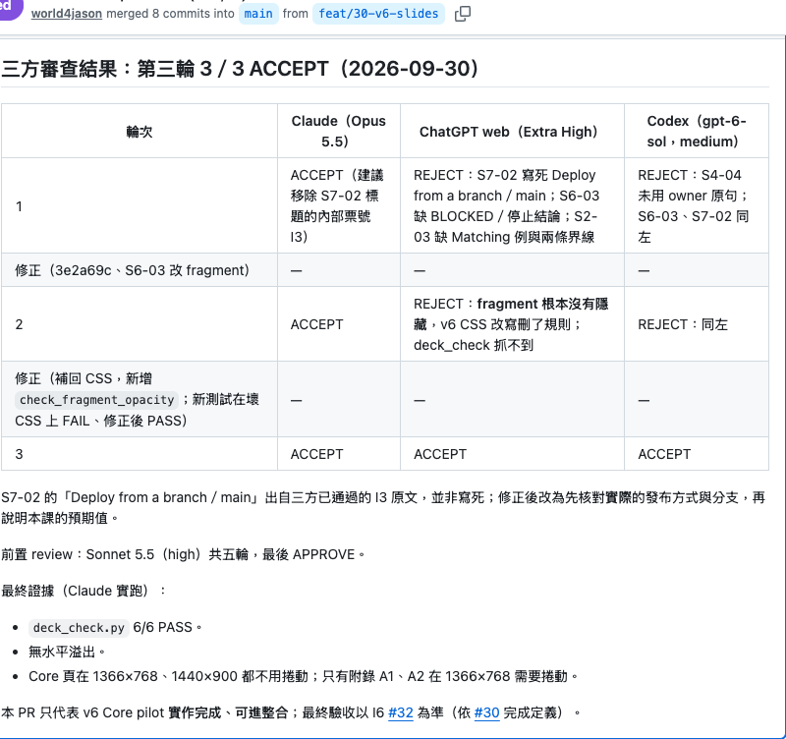
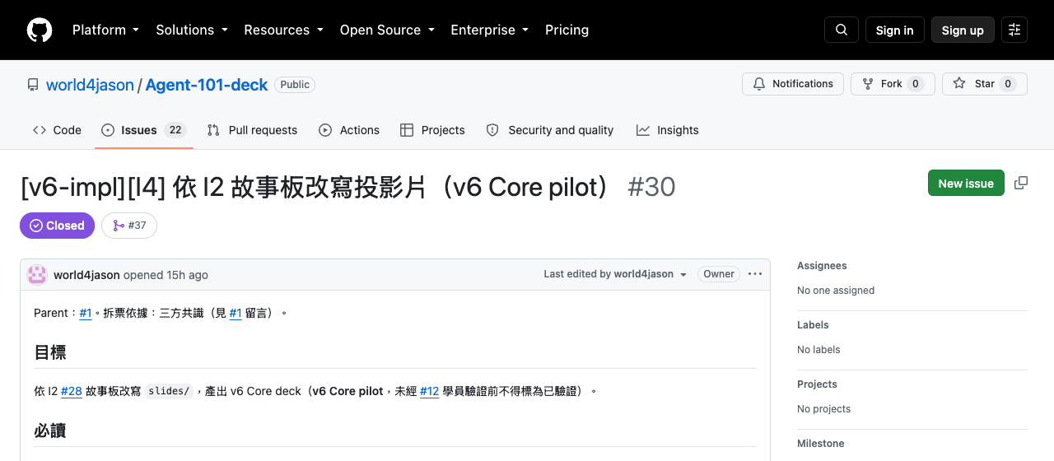
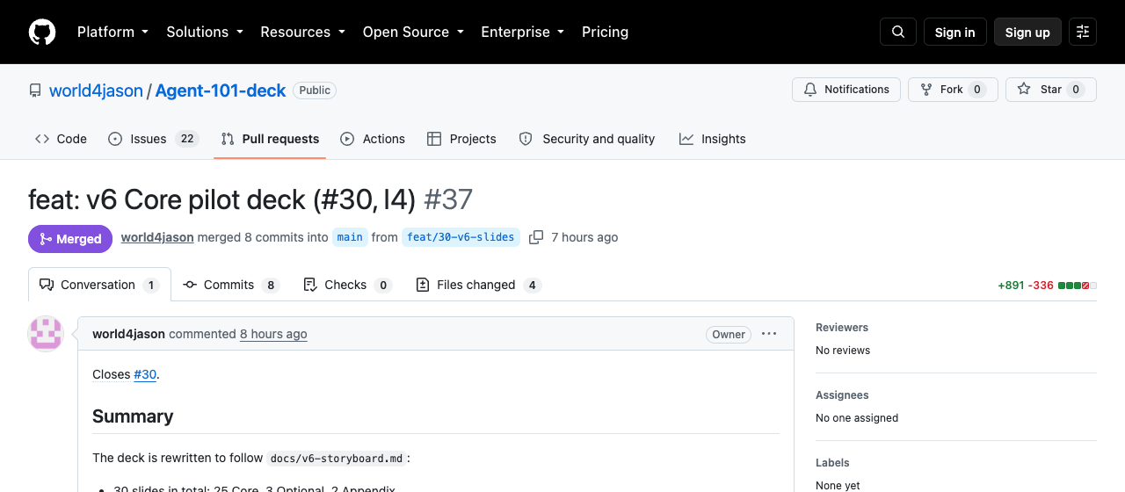
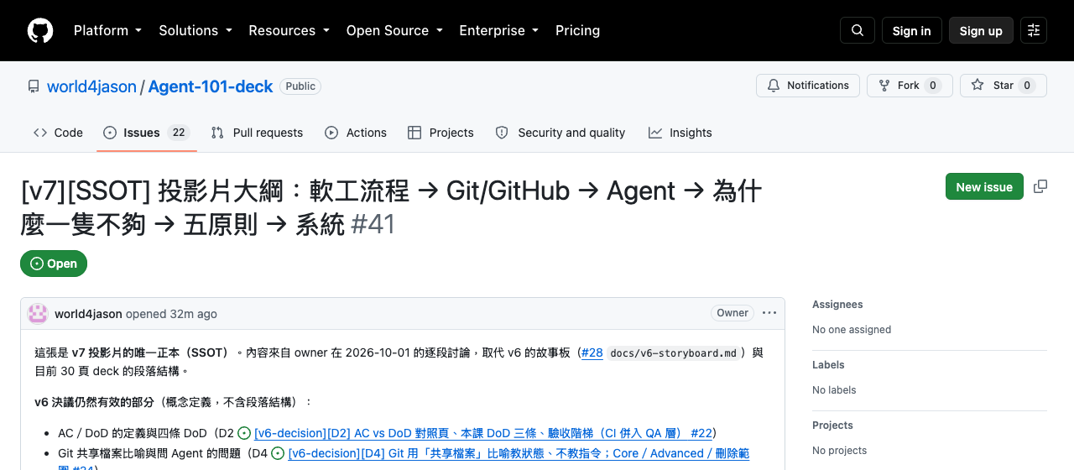
這份簡報就是這樣做出來的
PR Review
修正並合併
Agent（Sonnet
修正 fragments顯示
）
問題，合併 PR #37
要求修改（Request
Changes）
Human Gate
Owner拒絕接受
Issue #30
PR #37
三方審查
「偏離主軸」
v7 SSOT #41
提出簡報工作
Developer Agent：
發現 fragments未隱
重寫成這一版
Codex
藏（regression）
Notes:
Agent 101｜v7｜第 29 頁
此 PPTX 使用可編輯的 PowerPoint 原生文字與圖形；網頁動畫、逐步揭露與按鈕仍須使用網頁版本。

Slide 30
04
第四段｜為什麼一隻 Agent不夠
只用一個 Agent、用聊天推進，哪裡會壞？要改成什麼？
Notes:
Agent 101｜v7｜第 30 頁
此 PPTX 使用可編輯的 PowerPoint 原生文字與圖形；網頁動畫、逐步揭露與按鈕仍須使用網頁版本。

Slide 31
用 AI的四種方式
方式
誰決定步驟
狀態存在哪
怎麼知道做完
換 Session之後
一問一答
人逐步提問
對話
人看回覆
新對話重說
Agentic Workflow
固定 SOP
流程執行記錄
流程走完
依流程記錄接續
AI Agent
Agent自行決定
Agent context
Agent回報
依 context保存方式
Work-driven多 Agent
工作流與角色分工
GitHub工件
PR Review／ QA／ Product Check
讀票接手
概念參考：「一般使用 AI的方式／ Agentic Workflow／ AI Agent」分類圖。 Work-driven結合固定流程的可控與 Agent的彈性。
Notes:
Agent 101｜v7｜第 31 頁
此 PPTX 使用可編輯的 PowerPoint 原生文字與圖形；網頁動畫、逐步揭露與按鈕仍須使用網頁版本。

Slide 32
一個 Agent做全部 vs分給多個 Agent
一個 Agent｜同一個 context
Brainstorming→寫票→前端→後端→ Review→測試
context越塞越滿→忘了 Goal→自己說做好了
概念參考： Single／ Multiple Agent示意圖。
Notes:
Agent 101｜v7｜第 32 頁
此 PPTX 使用可編輯的 PowerPoint 原生文字與圖形；網頁動畫、逐步揭露與按鈕仍須使用網頁版本。

Slide 33
Chat-driven vs Work-driven
人
→
Agent session
→
「做到哪了？」
→
context越來越長
→
goal drift
開新 Session→又失憶
Notes:
Agent 101｜v7｜第 33 頁
此 PPTX 使用可編輯的 PowerPoint 原生文字與圖形；網頁動畫、逐步揭露與按鈕仍須使用網頁版本。

Slide 34
Work-driven： Agent從看板拉取票
Goal / Epic｜互相喜歡才配對
泳道標題，不是欄位
Backlog
Ready
Dev
Review
QA
Product Check
Done
#3
雙向喜歡才配對
自 Ready拉取· WIP=
1
工作單位是 ticket： Agent從 Ready拉取（WIP= 1），各站依 AC／ DoD交接 PR、 review與證據。 Product Check等 Human Gate放行；新 Session讀票接手。
Notes:
Agent 101｜v7｜第 34 頁
此 PPTX 使用可編輯的 PowerPoint 原生文字與圖形；網頁動畫、逐步揭露與按鈕仍須使用網頁版本。

Slide 35
05
第五段｜讓多個 Agent可靠協作的五個原則
第四段的 work-driven為什麼要這樣設計？每個原則具體怎麼做？
Notes:
Agent 101｜v7｜第 35 頁
此 PPTX 使用可編輯的 PowerPoint 原生文字與圖形；網頁動畫、逐步揭露與按鈕仍須使用網頁版本。

Slide 36
五個原則
External task state
GitHub Issue／看板；新 Session讀票
Bounded execution
AC、 Out-of-scope、 Stop rule、 WIP= 1
Role separation
一個 Agent一個角色、一個目標
Independent verification
PR Review、 QA與 Developer分開；只認證據
Goal re-anchoring
票連回 Goal；變更回 Human Gate
Notes:
Agent 101｜v7｜第 36 頁
此 PPTX 使用可編輯的 PowerPoint 原生文字與圖形；網頁動畫、逐步揭露與按鈕仍須使用網頁版本。

Slide 37
External task state
…
#3
聊天泡泡
→
Issue卡片
狀態藏在對話裡
GitHub Issue／看板留下工作狀態
新 Session讀票，不讀聊天
Notes:
Agent 101｜v7｜第 37 頁
此 PPTX 使用可編輯的 PowerPoint 原生文字與圖形；網頁動畫、逐步揭露與按鈕仍須使用網頁版本。

Slide 38
Bounded execution
ISSUE #3
雙向喜歡才配對
AC
Out-of-scope
Stop rule
WIP= 1
A/B/C情境
聊天、推薦、解除配對
超出核准範圍，先停下
一次只做一張
Notes:
Agent 101｜v7｜第 38 頁
此 PPTX 使用可編輯的 PowerPoint 原生文字與圖形；網頁動畫、逐步揭露與按鈕仍須使用網頁版本。

Slide 39
Role separation
P
D
R
Q
PO/PM Agent
Developer
PR Review
QA
規劃與接受
Agent
Agent
Agent
依票實作
獨立審查
依 AC驗證
Notes:
Agent 101｜v7｜第 39 頁
此 PPTX 使用可編輯的 PowerPoint 原生文字與圖形；網頁動畫、逐步揭露與按鈕仍須使用網頁版本。

Slide 40
Independent verification
QA Agent
Developer Agent
→
核對 #3的 AC與證據
「做好了」
PASS／ FAIL／ NOT RUN
DoD
PR Review、 QA與 Developer分開；只認證據，不認自述。
Notes:
Agent 101｜v7｜第 40 頁
此 PPTX 使用可編輯的 PowerPoint 原生文字與圖形；網頁動畫、逐步揭露與按鈕仍須使用網頁版本。

Slide 41
Goal re-anchoring：回到 parent Goal
「功能完全符合 AC，但這根本不是我們現在需要的東西。」
Product / Goal Check
不要繼續 patch
Ticket Refinement / Goal
回到 parent：互相喜歡才配對
#3連回 parent Goal；釐清後重排 Backlog，需要改 Goal時交 Human Gate決定。
Notes:
Agent 101｜v7｜第 41 頁
此 PPTX 使用可編輯的 PowerPoint 原生文字與圖形；網頁動畫、逐步揭露與按鈕仍須使用網頁版本。

Slide 42
06
第六段｜系統長什麼樣
把前面全部組起來，是一套什麼系統？
Notes:
Agent 101｜v7｜第 42 頁
此 PPTX 使用可編輯的 PowerPoint 原生文字與圖形；網頁動畫、逐步揭露與按鈕仍須使用網頁版本。

Slide 43
架構六層
交辦↓
↑回報
1｜ Goal／ Governance（Why?）
人：目標、優先序、 Human Gate
Agent： PO/PM Agent整理 Goal與票
2｜ Planning／ Backlog（What?）
人：選擇與排序工作
Agent：拆解並維護 Backlog
3｜ Task Graph／ Kanban（State）
人：共享看板
Agent：讀取票與狀態
4｜ Orchestrator（Who next?）
人：決定下一個負責者
Agent：依看板派給下一角色
5｜ Execution Runtime（Do work）
人： Developer
Agent： Developer Agent
6｜ PR Review／ QA／ Human（Verify
人： PR Review、 QA、 Human Gate
Agent： PR Review／ QA Agent回報證據
）
Notes:
Agent 101｜v7｜第 43 頁
此 PPTX 使用可編輯的 PowerPoint 原生文字與圖形；網頁動畫、逐步揭露與按鈕仍須使用網頁版本。

Slide 44
Kanban回顧： Agent依序拉取同一張票
Goal / Epic｜互相喜歡才配對
泳道標題
Backlog
Ready
Dev
Review
QA
Product Check
Done
#3
雙向喜歡才配對
全程交接· WIP= 1
#1
Like／ Pass
#2
配對列表
#1、 #2等待； #3依序經 Developer、 PR Review、 QA、 Product / Goal Check Agent， Human Gate放行後完成（WIP= 1）
。
Notes:
Agent 101｜v7｜第 44 頁
此 PPTX 使用可編輯的 PowerPoint 原生文字與圖形；網頁動畫、逐步揭露與按鈕仍須使用網頁版本。

